Slide 1
স্বাগতম

Slide 2
আসসালামু আলাইকুম আজকের ক্লাসে সবাই কে স্বাগতম
শিক্ষক পরিচিতি
নজরুল ইসলাম
ই বি ,প্রধান ।
আই ডি নং ৩
গোবিন্দপুর দাখিল মাদ্রাসা
রুপগঞ্জ, নারায়ণগঞ্জ
মোবাইলঃ ০১৭২২৪৫৩২৩২
এবতেদায়ী ৫ম শ্রেনি
বিষয়ঃ আকাইদও ফিকাহ
অধ্যায় ৪র্থ
বিষয়ঃ অযু
সময়ঃ৪৫ মিনিট

Slide 3
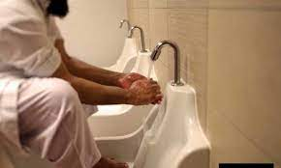
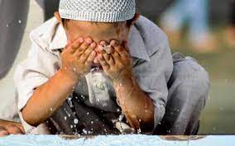
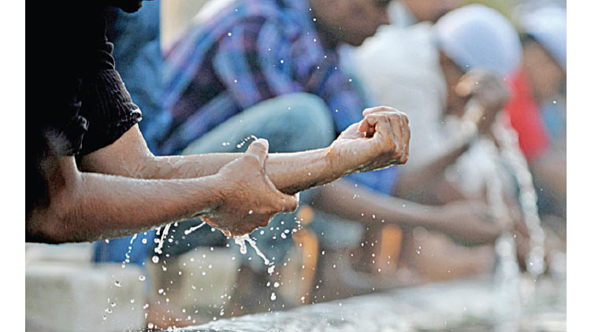

Slide 4
পাঠ শিরোনাম ............
অযু

Slide 5
এ পাঠ শেষে শিক্ষার্থীরা.........
অযু করার নিয়ম বলতে পারবে...
অযুতে কোন কোন অঙ্গধৌত করতে হবে তা যানতেপার বে
অযুতে কয়টি ফরয তা জানতে পারবে

Slide 6
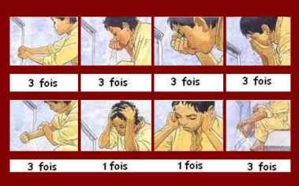
অযু করার নিয়ম ধাপে ধাপে

Slide 7
শিখন ফল

Slide 9
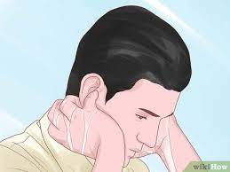
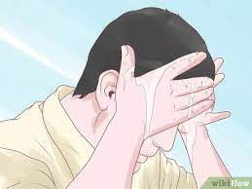
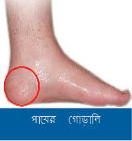
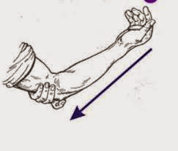

Slide 10
ওযুর ফরয ও সুন্নাত কয়টি ও কী কী তা আলাদা করে রাসূলুল্লাহ (স) ও তাঁর সাহাবীগণ বলেননি। তবে বিজ্ঞ ফকীহগণ নিম্নবর্ণিত কাজগুলোকে ওযুর ফরয বলেছেন, ১. মুখমণ্ডল ধৌত করা, ২. দুই হাত কনুই পর্যন্ত ধৌত করা, ৩. মাথা মাসেহ করা, ৪. দুই পা গিরাসহ ধৌত করা। কোন কোন ফকীহর মতে, নিম্নবর্ণিত ২টি কাজসহ ওযুর ফরয মোট ৬টি ৫. ধারাবাহিকতা রক্ষা করা। অর্থাৎ ওযূর অঙ্গ ধৌত করার সময় ক্রমধারা ভঙ্গ না করা। আরবীতে এ সিরিয়ালকে বলা হয় তারতীব ; ৬. এক অঙ্গ শুকিয়ে যাওয়ার পূর্বেই পরবর্তী অঙ্গ ধৌত করা। এটাকে আরবীতে বলা হয় মুওয়ালাহ।

Slide 12
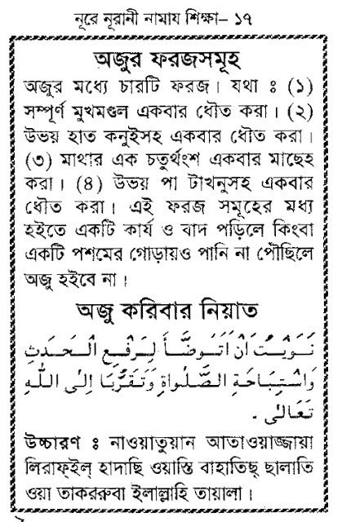

Slide 14
দলিয় কাজ
অযুর ফরয কয়টি লেখ?

Slide 15
মূল্যআয়ন
তোমরা বলত অযুতে সর্ব প্রথম কি করতে হয় ?

Slide 16
সবাই কে ধন্যবাদ

